Slide 1
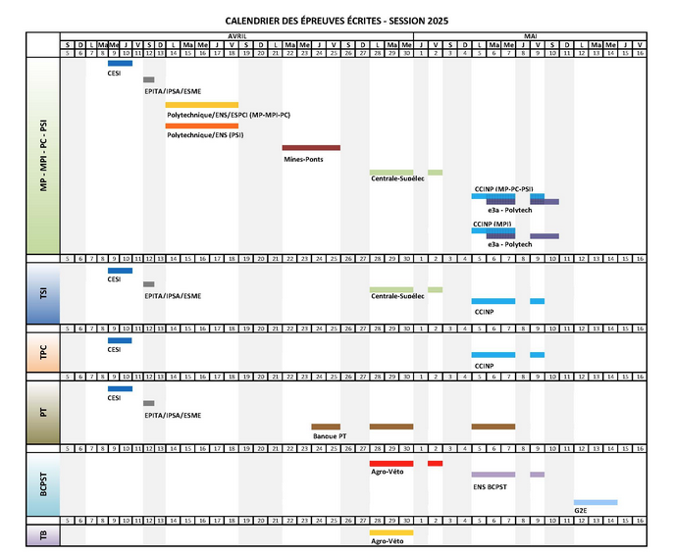
Présentation concours 2024
Calendrier des écrits
Calendrier des inscriptions 2025 :
- Inscriptions en ligne : du 07/12/2024 au 13/01/2025 -17h
- Téléversement des pièces administratives : du 07/12/2024 au 21/01/2025-17h
- Paiement des frais d’inscriptions: du 13/01/2025- 17h 01 au 21/01/2025- 17h00
- Traitement et validation des dossiers : du 13/01/2025 au 15/02/2025
Calendrier des oraux : entre le 23 Juin 2025 et le 19 Juillet 2025.
Admissibilités : ENS 27 mai oral: 16/06 au12/07
X ESPCI 28 mai oral: 09/06 au 13/07
Centrale juin
Mines 10 juin
CCINP 05 juin

Slide 2
Concours X-ESPCI :
admissibles 2022 : 7/24 à l’X ; 13/26 à l’Espci
admissibles 2023 : 4/24 à l’X ; 10/26 à l’Espci
admissibles 2024 : 6/20 à l’X ; 15/20 à l’Espci
(X + ESPCI : 220€ (boursiers 0€)
National : X : admissibles : 251 , entrants : 131
ESPCI : admissibles : 445, entrants : 55
ESPCI Etr : admissibles : 21 , entrants : 2
Inscription par école, admissibilité par école, oral commun
Bonification +50 (3/2), +30 (5/2) écrit ; +80 (3/2) +50 (5/2) oral
ORAL | X | ESPCI
Math | 20 | 14
Physique | 16 + 8 | 14 + 12
Chimie | 9 + 8 | 14 + 12
Français | 8 | 6
LVA | 8 | 7
Info (écrit) | 4 | 4
ADS | 15 | 15
EPS | 5
ECRIT | X | ESPCI
Math | 9 | 8
Physique | 6 + 6 | 5 + 5
Chimie | 6 | 9
Français | 6 | 5
LV A | 6 | 4
Info (oral) | 4 | 4

Slide 3
Concours ENS : admissibles 2022 (7/18) : 1 Ulm ; 7 Lyon ; 7 Paris Saclay admissibles 2023 (8/18): 2 Ulm ; 8 Lyon ; 4 Paris Saclay admissibles 2024 (11/15): 3 Ulm ; 9 Lyon ; 8 Paris Saclay (gratuit) Ulm : admissibles : 100 , 18 places Lyon : admissibles : 244 , 27 places Paris Saclay : admissibles 272 , 19 places Pas de bonification 3/2
Inscription par école, admissibilité par école, oral par école avec épreuves communes
ECRIT | Ulm |  | Lyon | Saclay
option | P | C | PC | P | C
Math | 5 | 5 | 5 | 5 | 3
Français (O) | 8 | 8 | 2,5 | 3 | 3
Chimie A | 5 |  | 5 | 4 | 9
Physique B |  | 5 | 5 | 7 | 4
LV A (O) | 3 | 3 | 2,5 | 2 | 2
Option P ou C | 7 | 7
Phys Chimie |  |  | 5
Info (O) |  |  | 3 | 3 | 3
ORAL | Ulm |  | Lyon | Saclay
option | P | C | PC | P | C
Math | 20 | 20 | 4
Physique | 26 | 20 | 6 | 12 | 6
Chimie | 20 | 26 | 6 | 6 | 12
TP Phys | 12 |  | 4 | 6 | 3
TP Chim |  | 12 | 4 | 3 | 6
TIPE | 8 | 8 | 3 | 6 | 6

Slide 4
Concours Mines Ponts : admissibles 2022 : 36 (95 %) ; admissibles 2023 : 31 ( 82%); admissibles 2024 : 32 (80%) au niveau national : 1170 admissibles, 407 places (360€ pour les non boursiers, boursiers 0€) 3 concours : Mines Ponts : Mines Paris (24), Mines Nancy (40), Mines St Etienne (43), SupAéro (35), Telecom Paris (25), IMT Atlantique (90), ENSAE (8), ENSTA (39), Ponts & Chaussées (40), Chimie Paris Tech (65) inscription commune, admissibilité commune. Mines Telecom : 19 écoles. Ecrit commun Oral séparé TPE EIVP : 5 écoles. Ecrit commun Oral séparé Note français inférieure à 3/20 éliminatoire, bonus 3/2 +30 (écrit), +30 (Oral) points Bonus pour les boursiers 5/2 : + 30 pts
ECRIT
Math | 4 + 3
Physique | 4 + 5
Chimie | 4
Info | 2
Français | 5
LV | 3
ORAL
Math | 8
Physique | 10
Ep. Mixte | 6
Français | 6
Anglais | 5
TIPE | 6

Slide 5
Concours Centrale : admissibles 2023 : 31 /36 CentraleSupélec (16), Lyon(12), Lille (22), Nantes (28), SupOptique (10), Marseille (21) admissibles 2024 : 38 /40 CentraleSupélec (23), Lyon(22), Lille (27), Nantes (26), SupOptique (18), Marseille (29) au niveau national : 724 places, 1200 admissibles Inscriptions; 140€ (CP+Supélec) + 140€ par école (boursier 0€) + Arts (135€)+ ESTP (85€) (boursiers 0€)
Ecoles du concours : Centrale Paris Supélec (152), Lyon (62), Lille (50), Nantes (60), Méditerranée (80), Casablanca (2), SupOptique (50), Arts & Métiers (20), ENSEA (30), EPF (17), ESTP (184), Ecole Navale (18)
Inscription par école, admissibilité par école, oral commun
Bonification 3/2 : +80 ( écrit), +40 (oral)
ORAL
Math | 12 + 12
Physique | 12 + 12
Chimie | 12
TP | 16
TIPE | 11
LV | 13
ECRIT
Math | 15 + 15
Physique | 14 + 14
Chimie | 14
Français | 17
LV | 11

Slide 6
Concours CCINP admissibles 2023 : 37 ( 100% des inscrits) admissibles 2024: 40 (100 % des inscrits) 2 concours CCINP Physique (25 écoles) ou CCINP Chimie (13 écoles) : au niveau national : Physique 615 places, Chimie : 545 3762 adm 3692 adm Inscription commune, admissibilité commune, oral commun (225€) Bonus 3/2 : +70 pts après l’oral
ECRIT | CCP Physique | CCP Chimie
Math | 12 | 12
Physique | 13 | 7
Chimie | 7 | 13
Français | 9 | 9
LV A | 4 | 4
Modélisation | 7 | 7
Info | 6 | 6
ORAL | CCP P ou C
Math | 8
Phy ou Chim | 9
LVA | 6
TIPE | 8
TP Ph ou Ch | 9
Oral à Paris en 2025, ainsi que les TIPE !

Slide 7
Exemples d’admissibilités en 941 en 2024
Etudiant BD : Classement annuel 1°, moyenne : 16,6 (classe 11,6)
math : 16,4 ; phys : 18,2 ; chim : 18,3 ; Fran : 12,7 ; LV : 14,1
Admissibilités : Ens Ulm, Lyon et Paris Saclay, X, ESPCI, toutes Centrales, Mines
Etudiant MB : Classement annuel 12°, moyenne 12,0 (classe 11,6)
math : 12,7 ; phys : 12,7 ; chim : 12,5 ; Fran : 10,7 ; LV : 15,1
Admissibilités : Ens Lyon et Paris Saclay, X, ESPCI, Mines, toutes Centrales, CCINP
Etudiante MB : Classement annuel 17°, moyenne : 11,2 (classe 11,6)
math : 9,8 ; phys : 11,7 ; chim : 13,3 ; Fran : 10,6 ; LV : 12,2
Admissibilités : Ens –Lyon et Paris Saclay, Espci, Mines, CCINP
Etudiant BB : Classement annuel 22°, moyenne : 10,5 (classe 11,6)
math : 12,6 ; phys : 10,0 ; chim : 11,5 ; Fran : 10,5 ; LV : 10,2
Admissibilités : Ens –Lyon, Espci, toutes Centrales, Mines, CCINP
Etudiante ES : Classement annuel 36°, moyenne : 9,1 (classe 11,6)
math : 5,6 ; phys : 9,0 ; chim : 11,5 ; Fran : 12,0 ; LV : 10,5
Admissibilités : Mines, toutes Centrales, CCINP

Slide 8
941 : Classement annuel des derniers admissibles (42 étudiants)
Polytechnique : 15 ème
ESPCI : 25 ème
ENS : Ulm : 6 ème Lyon : 31 ème Paris Saclay : 25 ème
Mines : 36 ème
Centrale Supélec : 36 ème
Centrale Lyon : 36 ème Nantes : 36 ème Lille : 36 ème Marseille : 40 ème SupOptique : 40 ème
CCP : 42 ème (tous les candidats admissibles)

